Slide 1
Thứ năm ngày 13 tháng 3 năm 2025
Toán
Các đơn vị đo thời gian (Tiết 2)

Slide 2



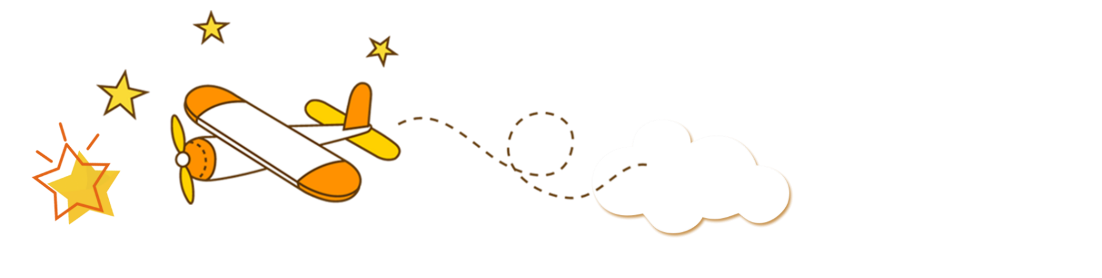



Slide 3



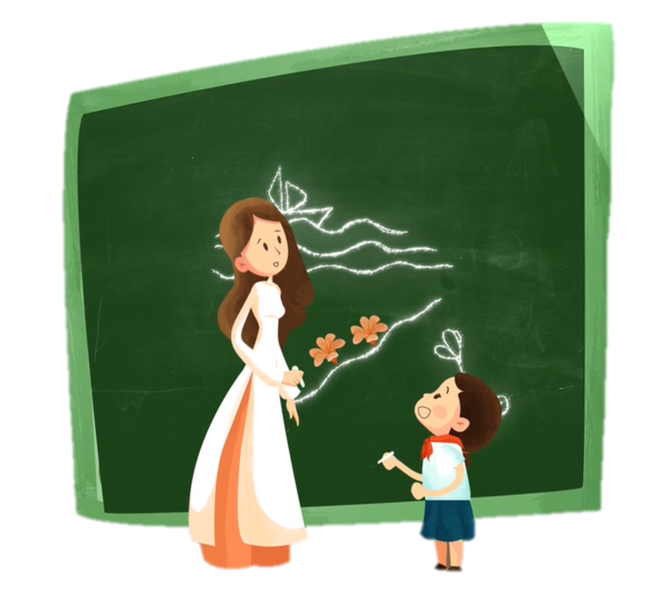







Slide 4






1 năm rưỡi = ? tháng
10
18
12

Slide 5
216 phút = ? giờ
6,3
6
3,6

Slide 6
Mẹ em sinh năm nào? Năm đó thuộc thế kỉ bao nhiêu?

Slide 7

LUYỆN TẬP

Slide 8
1
4
Số?
a) Hai Bà Trưng phất cờ khởi nghĩa năm 40, thuộc thế kỉ .?.
b) Năm nay là năm .?., thuộc thế kỉ .?.

Slide 9
1
+ Các năm mang số tròn trăm, tròn nghìn: Số trăm của mỗi năm cũng là thế kỉ chứa năm đó.
Ví dụ: Năm 2000 → Có 20 trăm → Thuộc thế kỉ 20.
+ Các năm mang số không tròn trăm, không tròn nghìn: Lấy số trăm của năm cộng thêm 1 thì được thế kỉ chứa năm đó.
Ví dụ: Năm 40 → Có 0 trăm → Thuộc thế kỉ 1.
Vậy năm 40 thuộc 100 năm đầu nên thuộc thế kỉ thứ mấy?
Năm 2024 → Có 20 trăm → Thuộc thế kỉ nào?
4

Slide 10
1
4
Số?
a) Hai Bà Trưng phất cờ khởi nghĩa năm 40, thuộc thế kỉ 1
b) Năm nay là năm 2024, thuộc thế kỉ 21

Slide 11
2
4
Giây, phút hay năm?
a) Tuổi của mỗi người được tính theo .?.
b) Tiết học Toán ở trường được tính theo .?.
c) Thời gian chạy 100 m của học sinh được tính theo .?.
năm
phút
giây

Slide 12

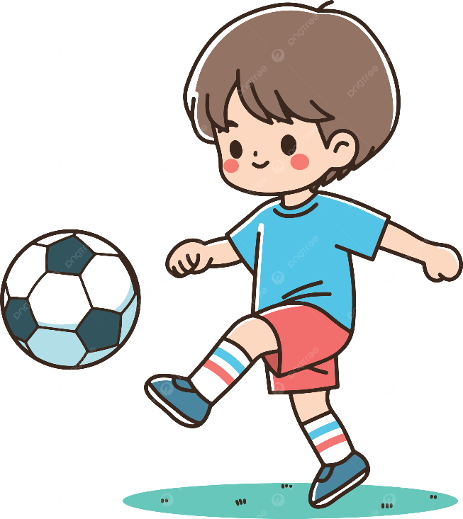
3
4
Thời gian tập thể thao của bạn nào nhiều hơn?
Hà tập bóng rổ trong một giờ rưỡi.
Dũng tập bóng đá trong 75 phút.

Slide 13
3
4
Hà tập bóng rổ trong một giờ rưỡi.
Dũng tập bóng đá trong 75 phút.
(Một giờ rưỡi = 1,5 giờ
= 60 phút x 1,5 = 90 phút;
90 phút > 75 phút.)
Thời gian tập thể thao của Hà nhiều hơn Dũng.

Slide 14
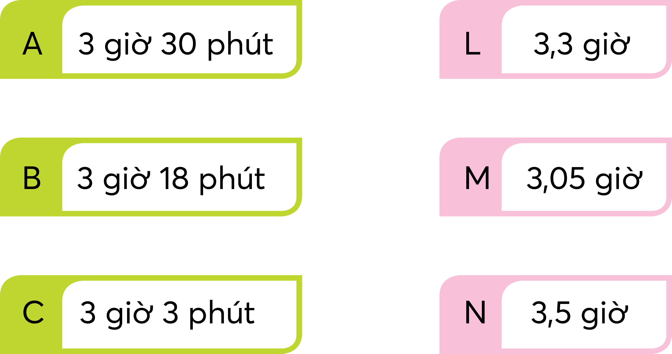
4
4
Chọn các số đo bằng nhau.

Slide 15
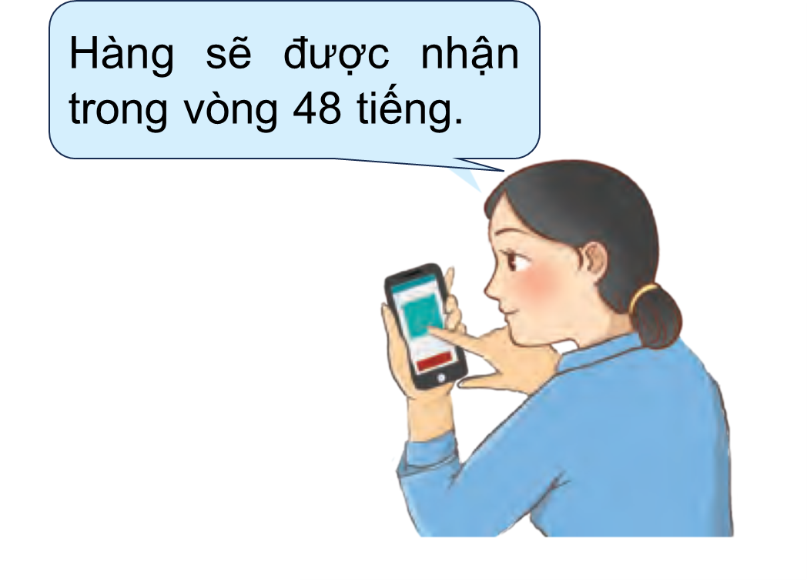
5
4
Cô Mai đặt mua hàng và được thông báo về thời gian sẽ nhận hàng (xem hình bên).
Câu nào đúng, câu nào sai?
Nếu việc giao hàng đúng hẹn:
a) Sau 1 ngày, cô Mai có thể nhận được hàng.
b) Sau 1 ngày, chắc chắn cô Mai nhận đuợc hàng.
c) Sau 2 ngày, chắc chắn cô Mai nhận được hàng.

Slide 16
5
4
Trong vòng 48 tiếng tức là nhiều nhất là 48 giờ (2 ngày) thì chắc chắn nhận được hàng, ít hơn 2 ngày có thể nhận được nhưng không chắc chắn.
a) Đúng vì 1 ngày < 2 ngày → Có thể: Đúng.
b) Sai vì 1 ngày < 2 ngày → Chắc chắn: Sai.…
c) Đúng

Slide 17
5
4
Nếu việc giao hàng đúng hẹn:
a) Sau 1 ngày, cô Mai có thể nhận được hàng.➔ ĐÚNG
b) Sau 1 ngày, chắc chắn cô Mai nhận đuợc hàng. .➔ SAI
c) Sau 2 ngày, chắc chắn cô Mai nhận được hàng. .➔ ĐÚNG

Slide 18

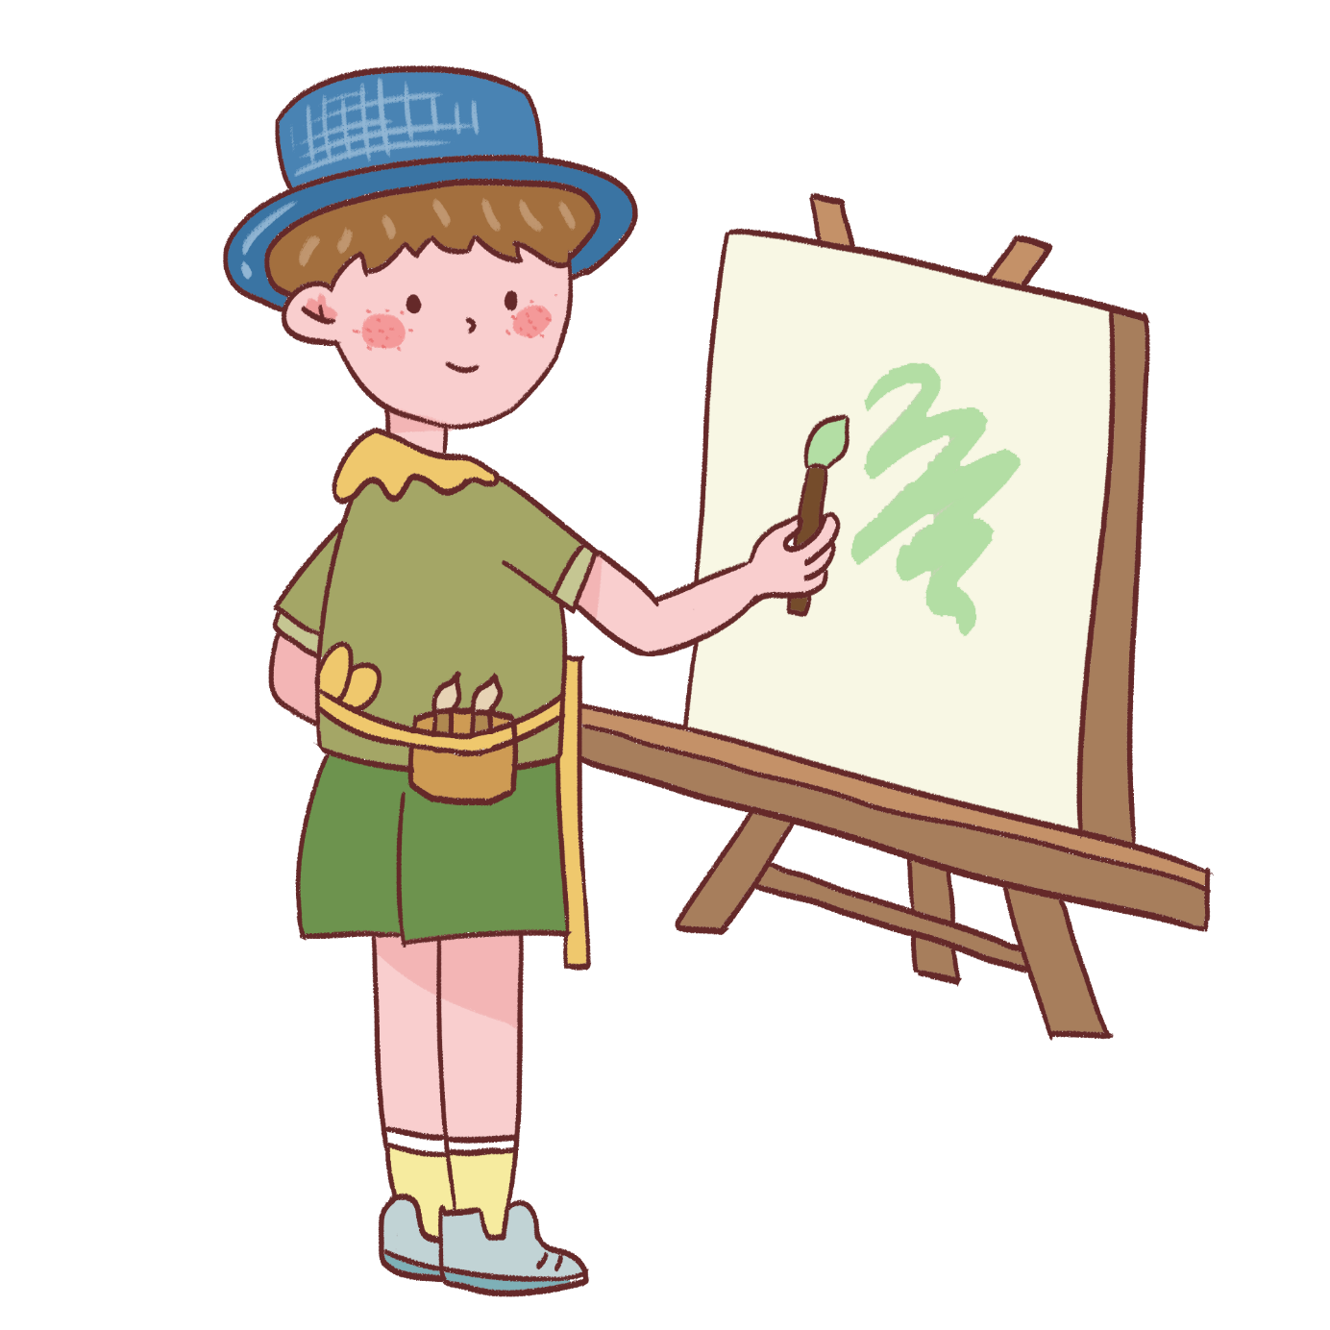

THỬ THÁCH

Slide 19

4
Dưới đây là dãy các năm nhuận, tính từ năm 2004.
2004; 2008; 2012; 2016; …
a) Hai năm nhuận tiếp theo là những năm nào?
b) Năm 2030 có là năm nhuận không?
+4
2020; 2024

Slide 20
Năm 2024 là năm nhuận, em hãy kể tiếp 3 năm nhuận tiếp theo?
Năm 2024, 2028, 2032,....
Em có nhận xét gì về năm nhuận?
Các năm nhuận là các năm có hai chữ số tận cùng chia hết cho 4

Slide 21
4
Dưới đây là dãy các năm nhuận, tính từ năm 2004.
2004; 2008; 2012; 2016; …
a) Hai năm nhuận tiếp theo là những năm nào?
b) Năm 2030 có là năm nhuận không?
2020; 2024
2030 : 4 = 507 (dư 2).➔ 2030 không phải năm nhuận

Slide 22

